Slide 1

Социальный проект «Цветочная клумба"
п. Мостовской СШ №28
Выполнила Тунина София 4Б класс

Slide 2

Актуальность проекта
В настоящее время большое внимание уделяется благоустройству городов и сел. Облагороженная территория своими руками благотворно влияет на желание идти учиться именно в нашу школу. Школьный двор — «визитная карточка» учебного заведения. Уже при первом взгляде на него, входящий может составить мнение о школе. В ней все должно быть пронизано стремлением к красоте. Нужно делать все, чтобы само помещение школы, ее территория были притягательными и чем-то волшебными. И мы решили реализовать проект, украсив школьный двор цветочной клумбой.

Slide 3

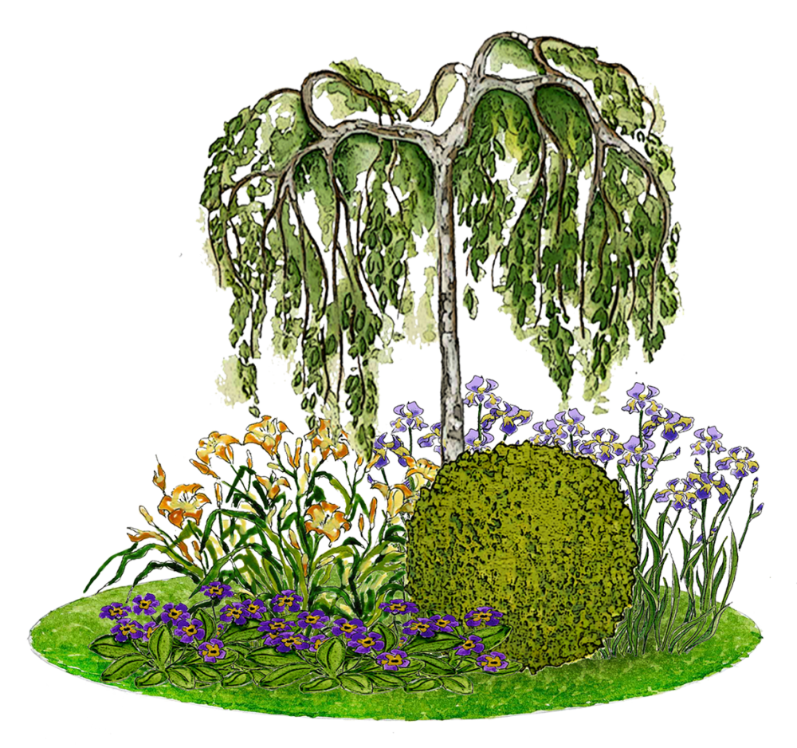
Цель проекта
благоустроить территорию во дворе школы, оформив клумбу и посадив в ней цветы.

Slide 4
Задачи
привлечь внимание обучающихся и родителей к решению актуальных проблем общей территории
развивать умение работать в коллективе
оформить клумбу
высадить цветы
организовать уход за клумбой

Slide 5
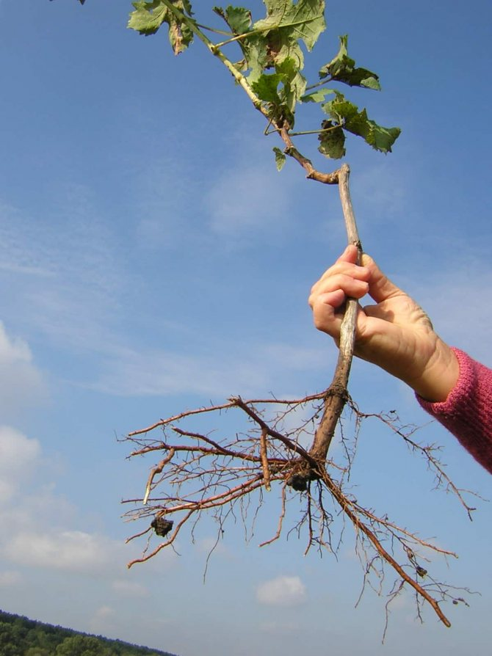
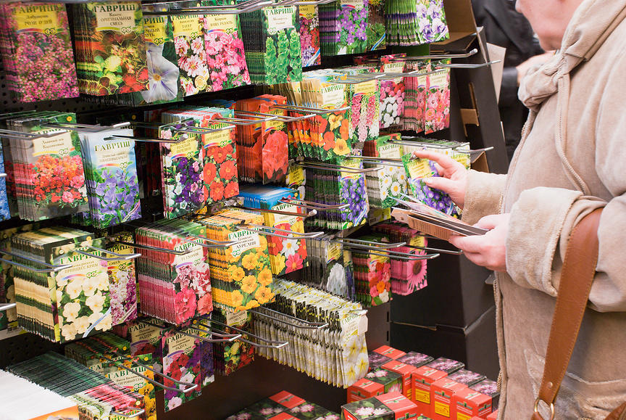
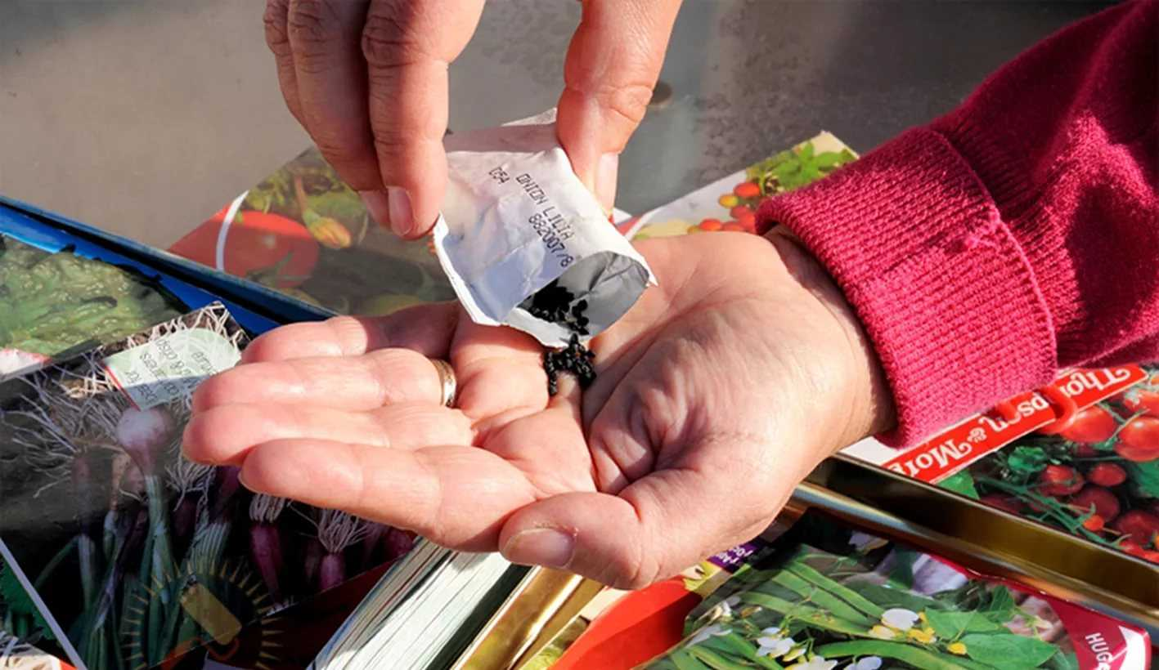
Этапы работы:
I. Подготовительный
1.Приобретение семян и саженцев

Slide 6
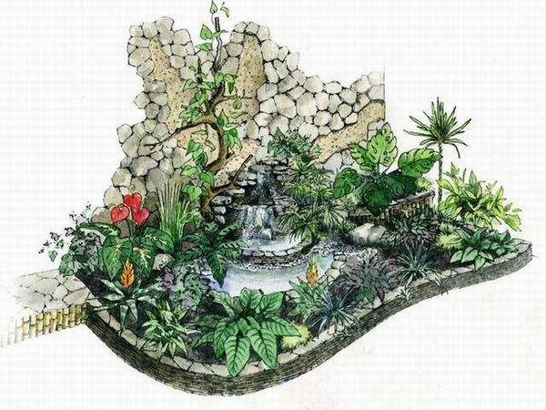
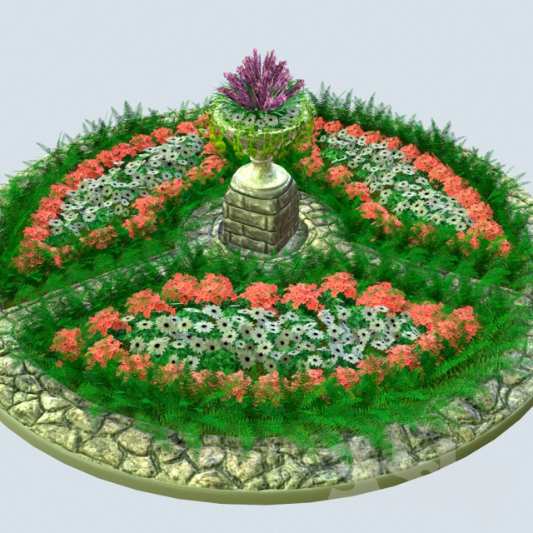
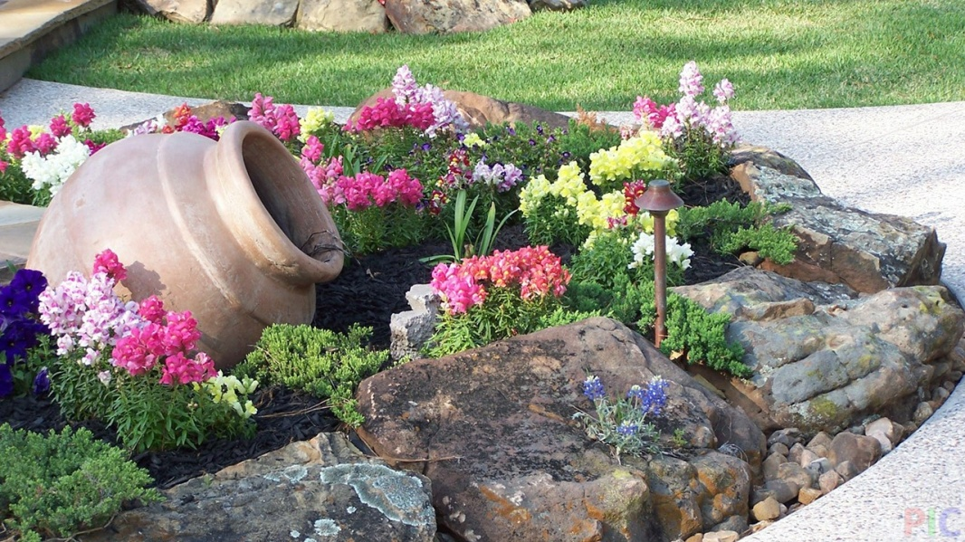
II. Проектировочный
- разработка коллективного проекта цветочной клумбы
- конкурс рисунка в классе « Красивая клумба»

Slide 7
Нашими ребятами было предложено
много проектов, но в связи с отсутствием технической возможности, некоторые были отклонены. Данный проект согласован с учителем, так как наиболее подходил под возможности класса.

Slide 8
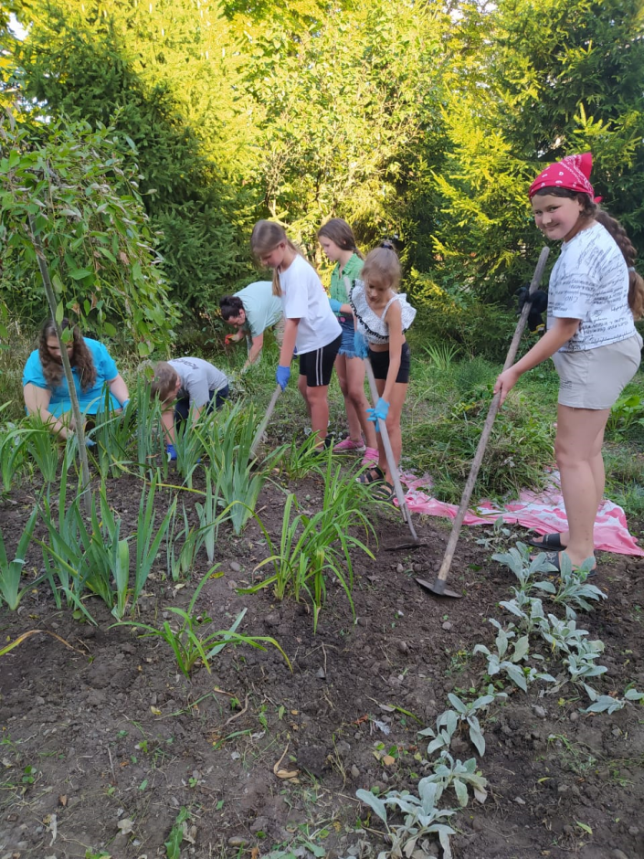
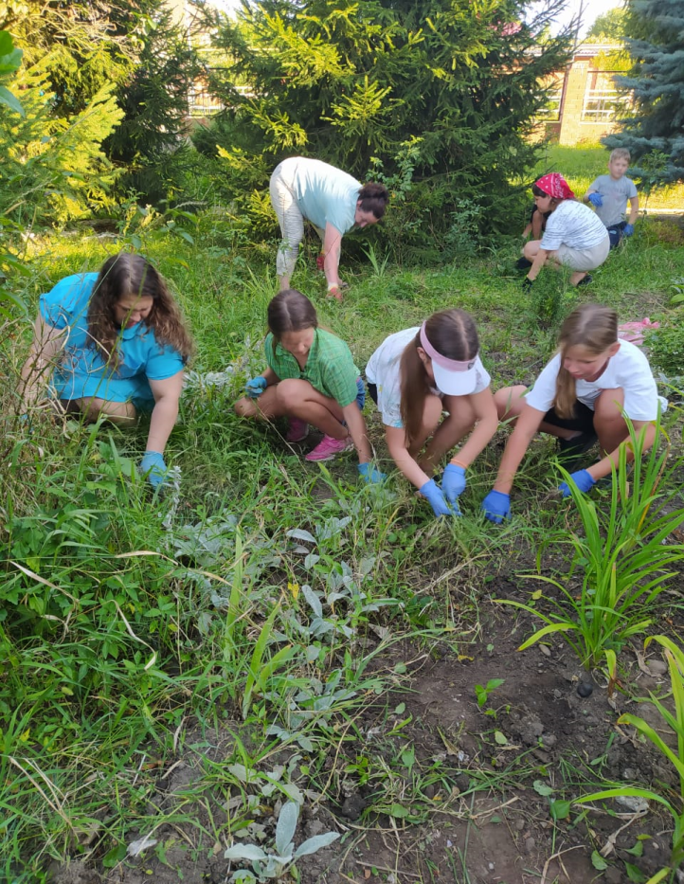
III.Практический
Трудовой десант по уборке прилежащей территории
Обработка почвы для цветника

Slide 9
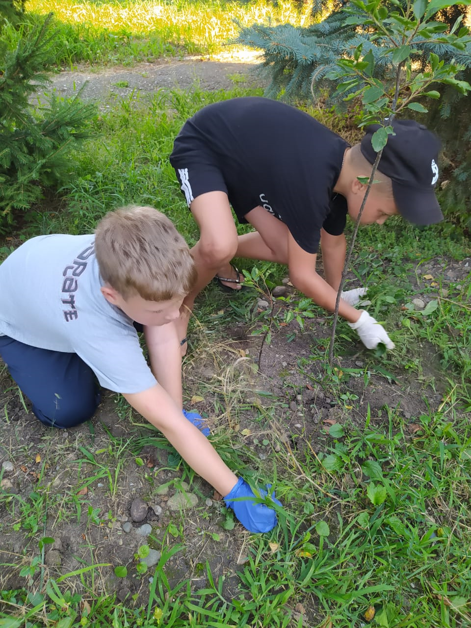
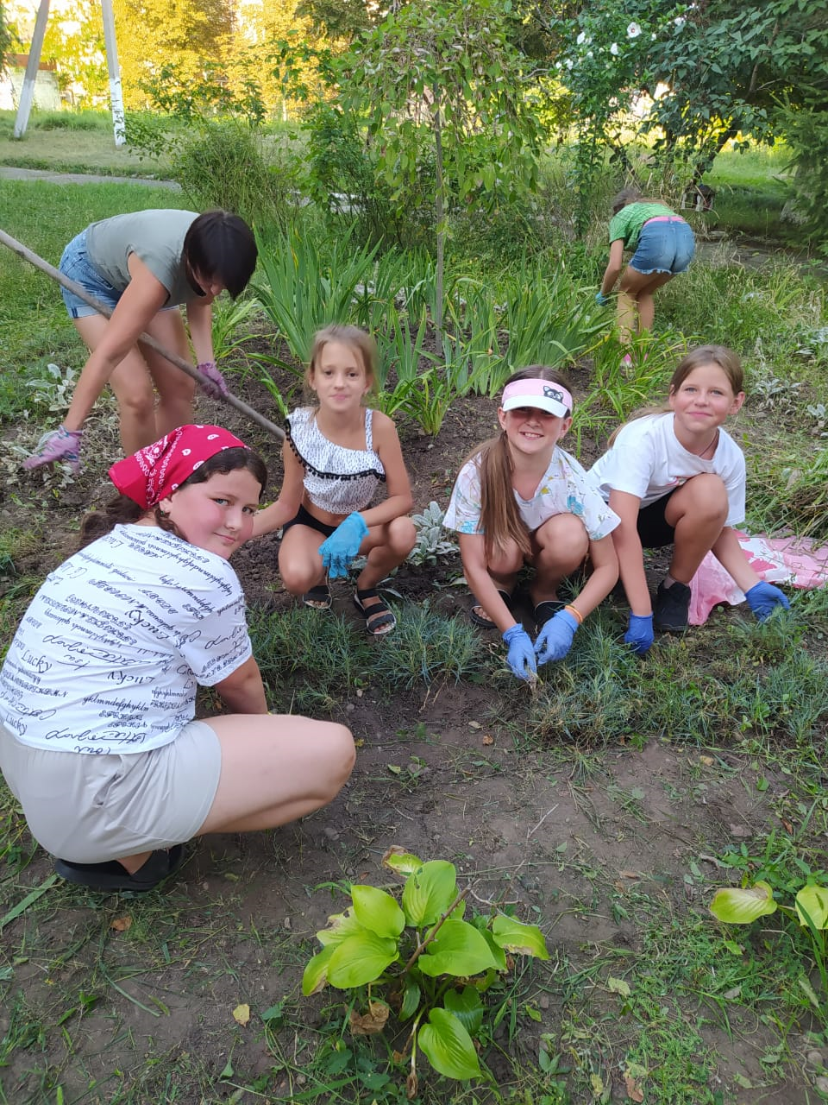
3. Оформление клумбы
4.Высадка цветочной рассады на клумбу

Slide 10
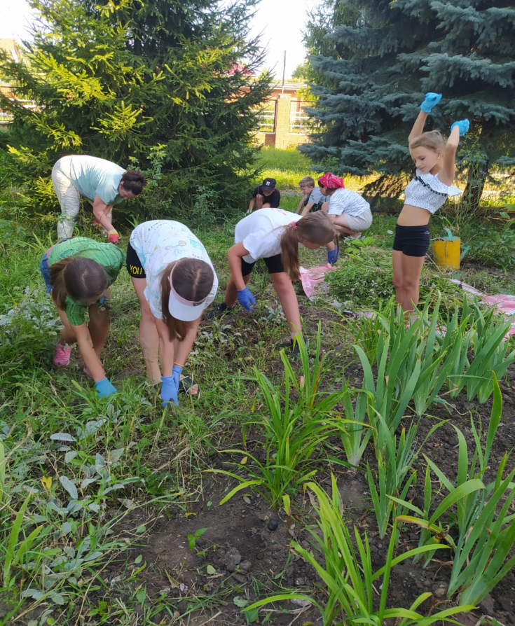
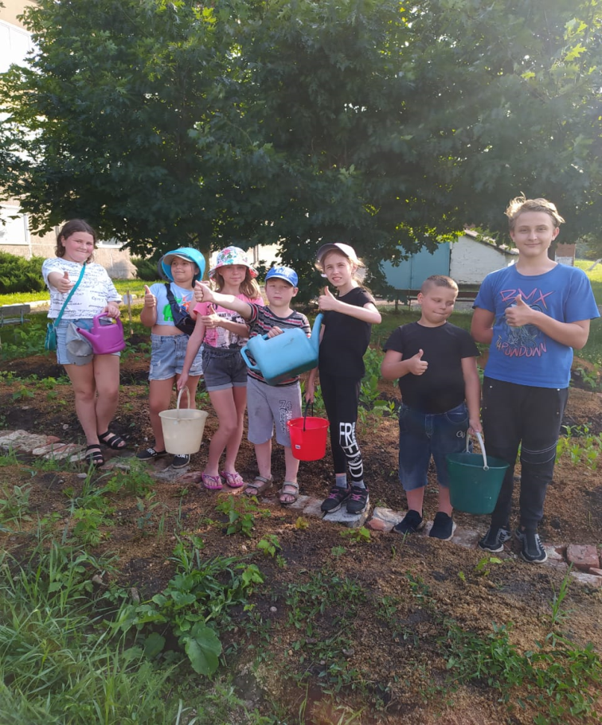
IV.Аналитико-коррекционный
Контроль за состоянием клумбы:
-состояние растений, приживаемость
- прополка
- полив клумбы

Slide 11
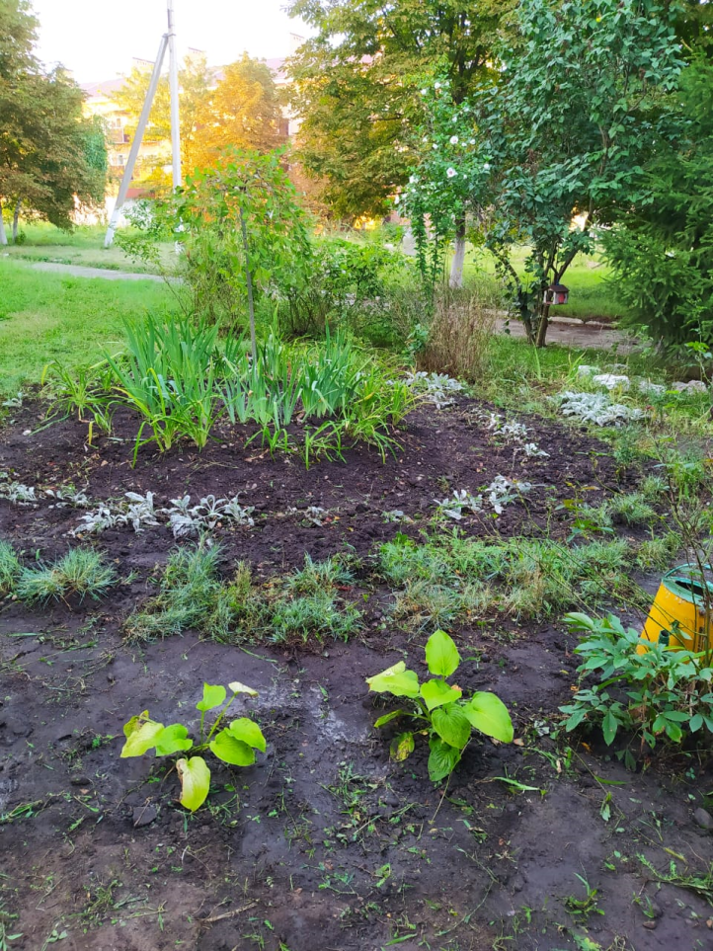
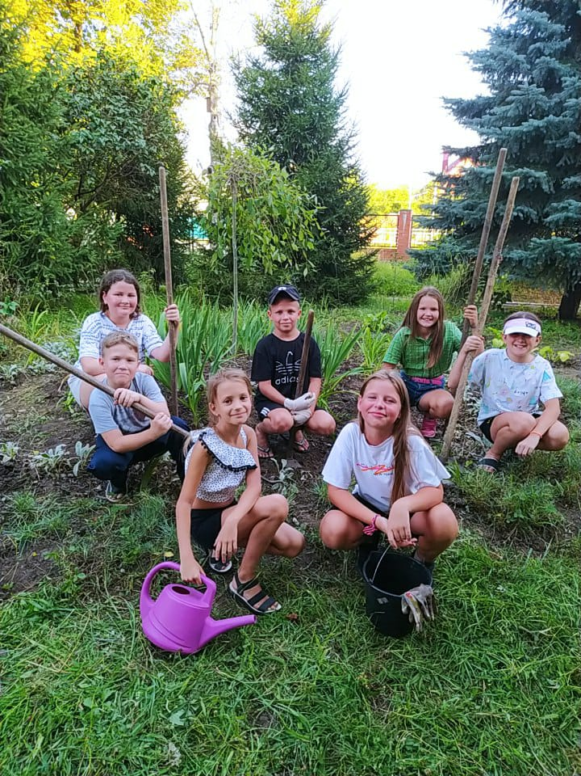
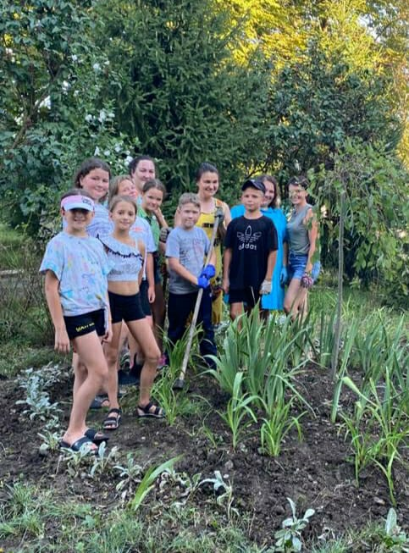
V.Заключительный.
Анализ выполненной работы
Фотосессия « Мы у клумбы»

Slide 12
Ожидаемые результаты проекта.
После завершения проекта мы с ребятами научимся:
- составлять эскиз цветочной клумбы;
- вместе со взрослыми создавать клумбы;
- выращивать цветочную рассаду;
- наблюдать за ростом и развитием растений в цветнике;
- поливать и пропалывать клумбу;

Slide 13
Заключение
После завершения проекта мы с ребятами научились составлять эскиз цветочной клумбы. Вместе со взрослыми создавать своим трудом в школьном дворе красоту. У нас получилась чудесная клумба! Она выглядит необычно потому, что Светлана Алексеевна и мы с любовью выращивали рассаду. Мы с родителями старательно поливали и пропалывали клумбу, наблюдали за ростом и развитием растений . А теперь с удовольствием рассказываем близким, знакомым о своём настроении и впечатлениях от проделанной работы. Маленький зелёный оазис нашей клумбы подарит улыбку и умиротворение каждому прохожему!

